Slide 1
萤火虫算法
Firefly Algorithm
汇报人：李春阳

Slide 2
01
算法背景
02
算法流程
Background
Process
03
算法优点
04
算法缺点
Advantage
Disadvantage
05
改进思路
06
应用方向
Improve
Application

Slide 3
算法背景
萤火虫算法-算法背景
01
Background

Slide 4
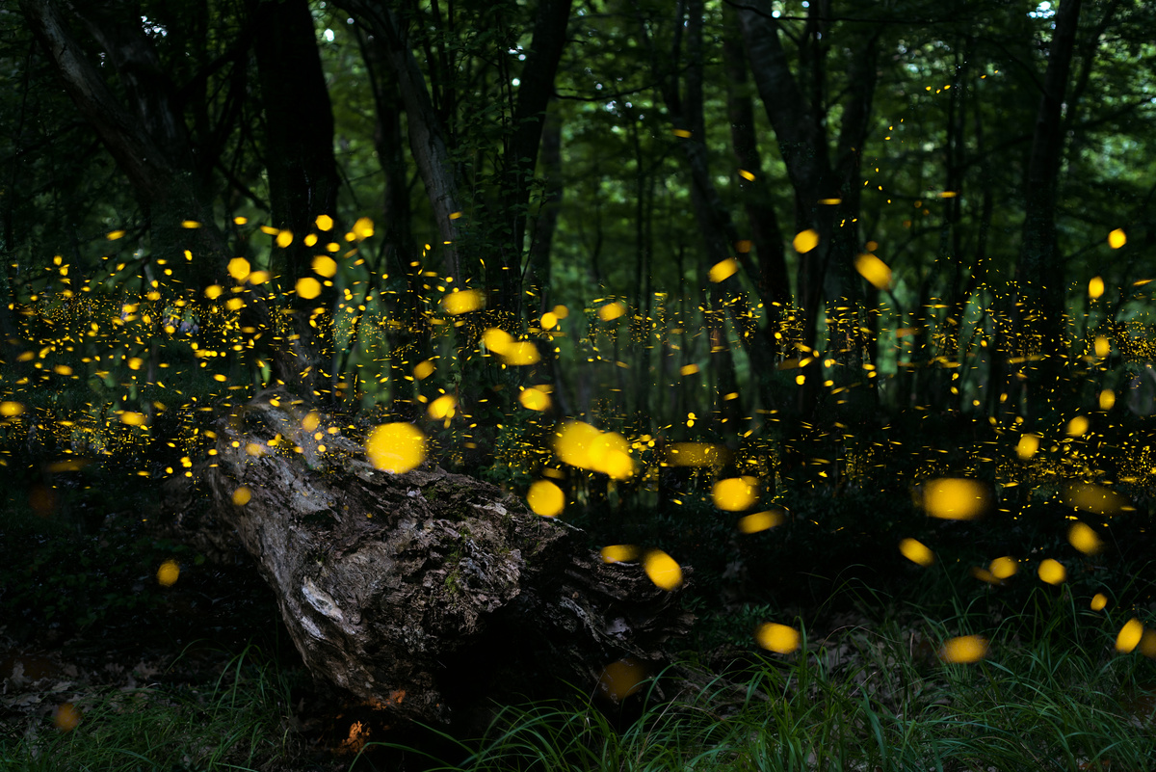
1.1 萤火虫算法是什么？
萤火虫算法（Firefly Algorithm, FA）
由 Xin-She Yang（杨新社）于 2008 年提出
属于群体智能优化算法（Swarm Intelligence Optimization）
灵感来自自然界萤火虫之间的发光与吸引行为
常用于：
多峰优化
非线性、不可微优化
高维搜索
工程优化、机器学习参数调优等

Slide 5
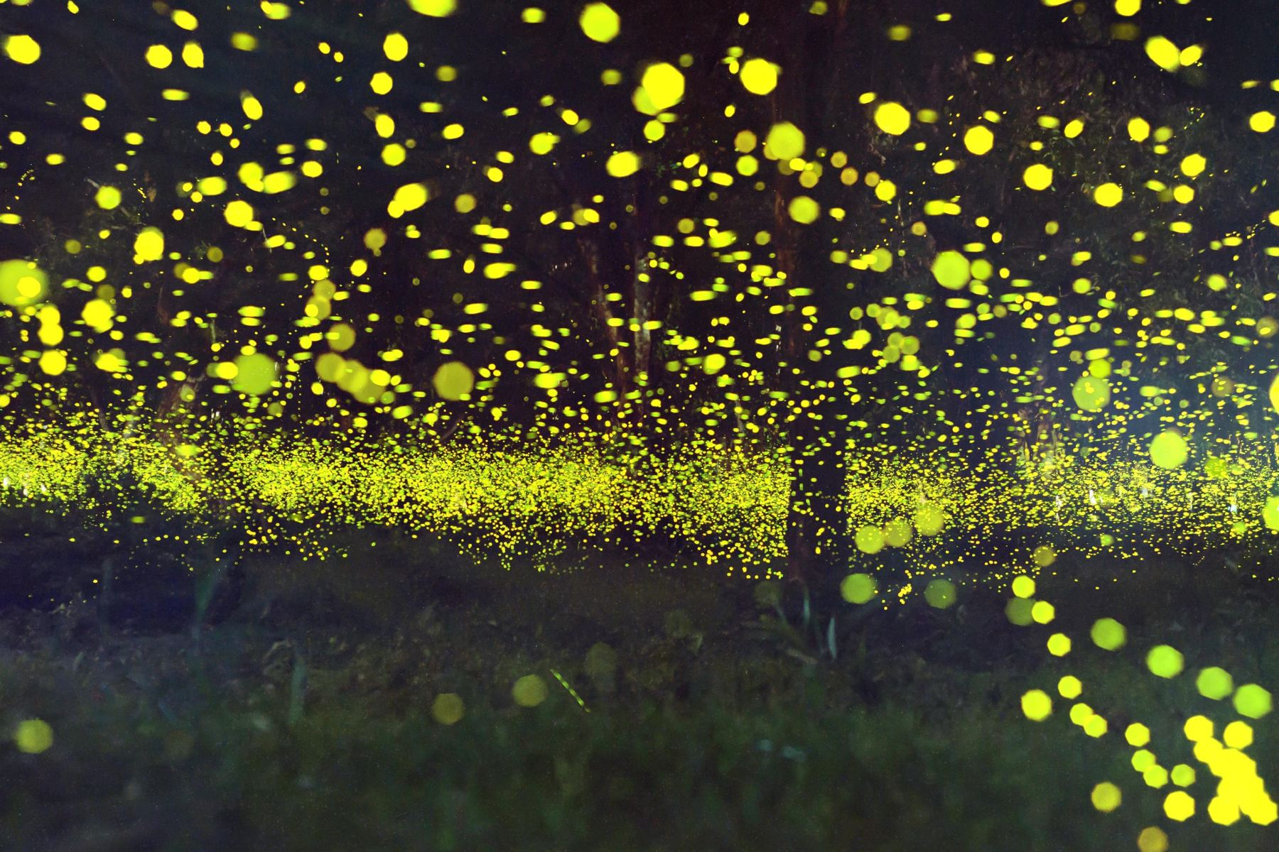
1.2 萤火虫算法的生物学灵感来源
萤火虫的三大真实生物特性：
会发光且亮度不同 —— 亮度代表吸引力
暗的萤火虫会向亮的萤火虫靠近 —— 越亮越吸引
光强随距离衰减即越远越暗 —— 近距离吸引强，远距离吸引弱
将生物特征抽象到算法中：
亮度 → 目标函数值
亮者为王 → 优者吸引劣者
距离衰减 → 搜索范围自然分区

Slide 6
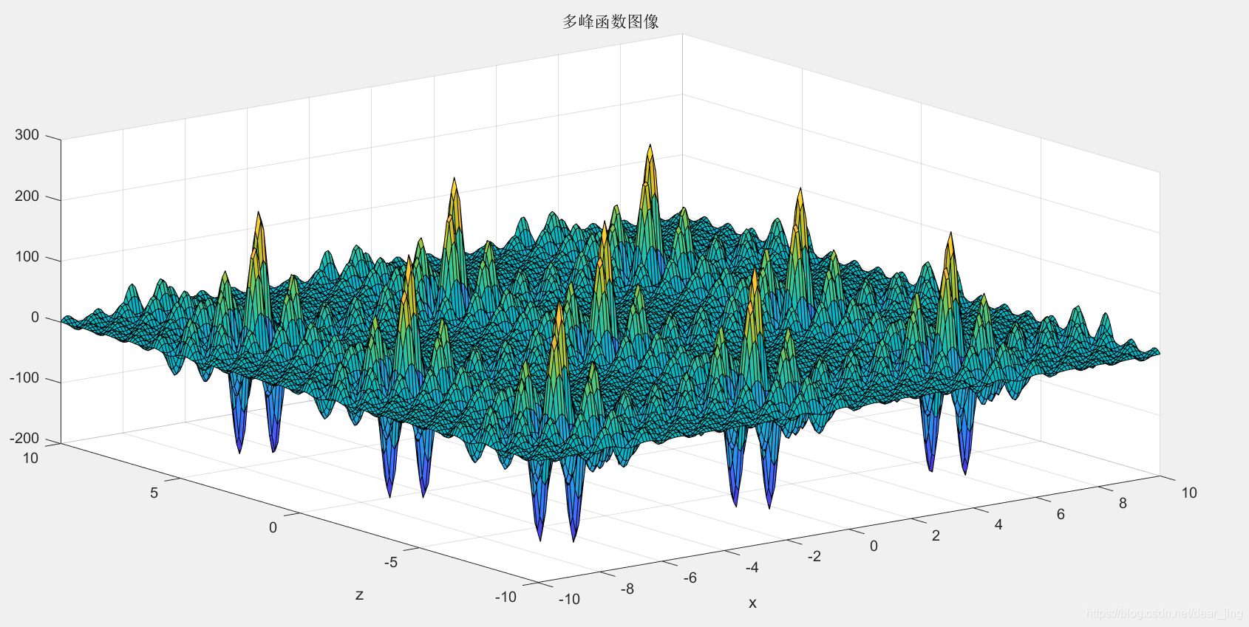
1.3 为什么要提出萤火虫算法？
在 2000 年后，工程与科学界遇到越来越多难以用传统优化方法解决的问题：
多峰函数（有许多局部最优）
不连续、不光滑、不可微
搜索空间维度高、噪声大
梯度难以计算或不存在
萤火虫算法的优势在于：
天然适合搜索多峰问题
个体可自动分组，分布式寻找多个优解
保持随机性，较少陷入局部最优
机制简单、易实现

Slide 7
1.4 算法思想从自然到数学的映射
自然世界 → 数学建模过程：
自然行为 | 数学意义 | 优化效果
亮度不同 | 目标函数值 | 明确优劣
趋向更亮 | 向更优解移动 | 全局收敛
光随距离衰减 | 局部邻域搜索 | 避免早熟收敛
亮度变化 | 动态搜索 | 探索/开发平衡

Slide 8
算法流程
萤火虫算法-算法流程
02
Process

Slide 9
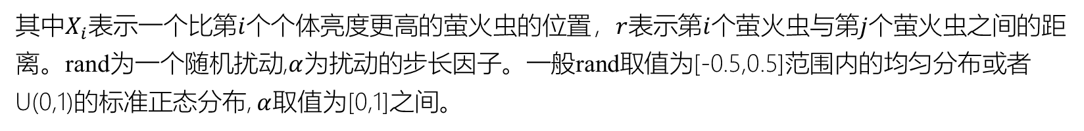
2.1 前置定义
在D维解空间内每个萤火虫的位置为：
$$\begin{aligned}X=\left(x_{1},x_{2},…,x_{D}\right)\#\left(2.1\right)\end{aligned}$$
萤火虫之间的相对吸引度由以下公式：
$$\begin{aligned}β\left(r\right)=β_{0}e^{−γr^{2}}\#\left(2.2\right)\end{aligned}$$
式(2.2)中$β_{0}$为其初始吸引度，即两只萤火虫之间距离为0时的吸引度，$r$为两只萤火虫之间的距离。
算法运行过程中，每只萤火虫将会朝着所有亮度比自己高的所有萤火虫移动，其移动距离由以下公式(2.3)计算得出：
$$\begin{aligned}X_{j}^{,}=X_{i}+β_{0}e^{−γr^{2}}\left(X_{i}−X_{j}\right)+α∗rand\#\left(2.3\right)\end{aligned}$$
其中$X_{i}$表示一个比第$i$个个体亮度更高的萤火虫的位置，$r$表示第$i$个萤火虫与第$j$个萤火虫之间的距离。rand为一个随机扰动,$α$为扰动的步长因子。一般$\text{rand}$取值为[-0.5,0.5]范围内的均匀分布或者U(0,1)的标准正态分布, $α$取值为[0,1]之间。

Slide 10
2.2 算法流程
（1）初始化，设定萤火虫的种群为N，介质对光的吸收系数为$γ=1$，初始步长$a=0.97$，初始吸引度$β_{0}=1.0$，其中$β_{max}=1.0,β_{min}=0.2$，其吸引度公式如(2.4):
$$\begin{aligned}β\left(r\right)=\left(β_{max}−β_{min}\right) e^{−γr^{2}}+β_{min}\#\left(2.4\right)\end{aligned}$$
（2）根据萤火虫的位置计算出每个萤火虫的适应度值，适应度值越优的萤火虫亮度越高。
（3）每个萤火虫将根据式(2.3)向所有比自己亮度高的萤火虫飞行其中第 t 代时萤火虫飞行的步长公式如 (2.5)：
$$\begin{aligned}α\left(t\right)=α^{t}\#\left(2.5\right)\end{aligned}$$
由于所有个体只会向比自己亮度高的个体飞行，那么群体中亮度最高的个体将不会更新其位置。本文中群体中亮度最大的个体将按照以下公式(2.6)来更新自己的位置。
$$\begin{aligned}X_{j}^{,}=X_{i}+α∗Guass∗rand\#\left(2.6\right)\end{aligned}$$
（4）计算在萤火虫向所有比自己亮度高的其它个体飞行后所到的位置的适应度值，若该位置优于飞行之前的位置，则该萤火虫将飞行到新的位置，否则萤火虫将停留在原处。
（5）若算法到达最大迭代次数则将搜索到的最优的萤火虫的位置作为解输出，否则将跳到步骤(2)。

Slide 11
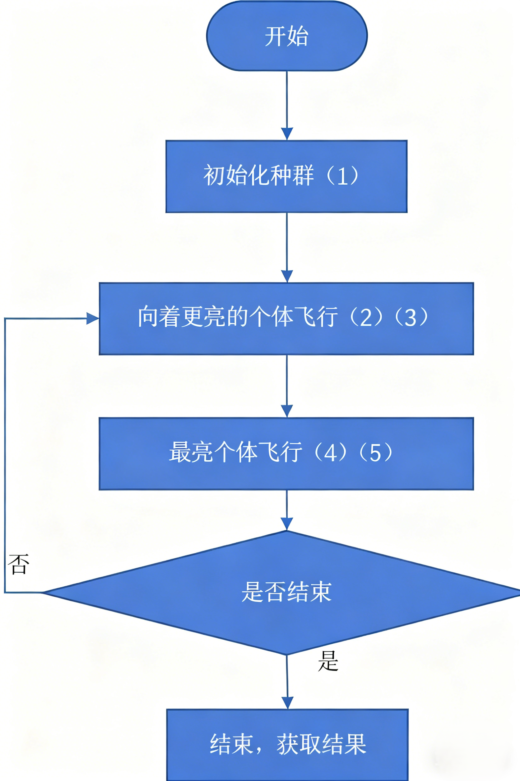
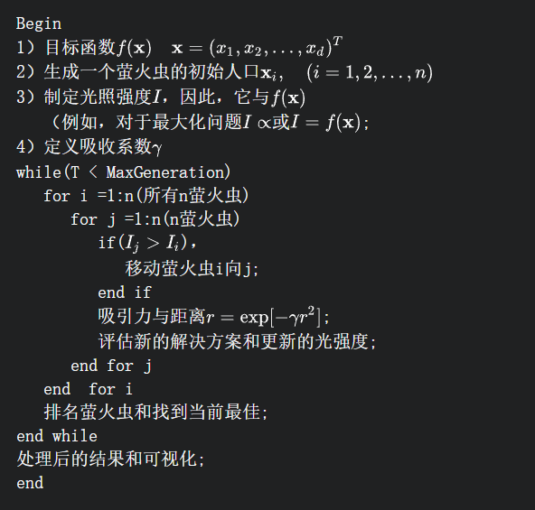
2.2 算法流程
萤火虫算法流程图
萤火虫算法伪代码

Slide 12
算法优点
萤火虫算法-算法优点
03
Advantage

Slide 13
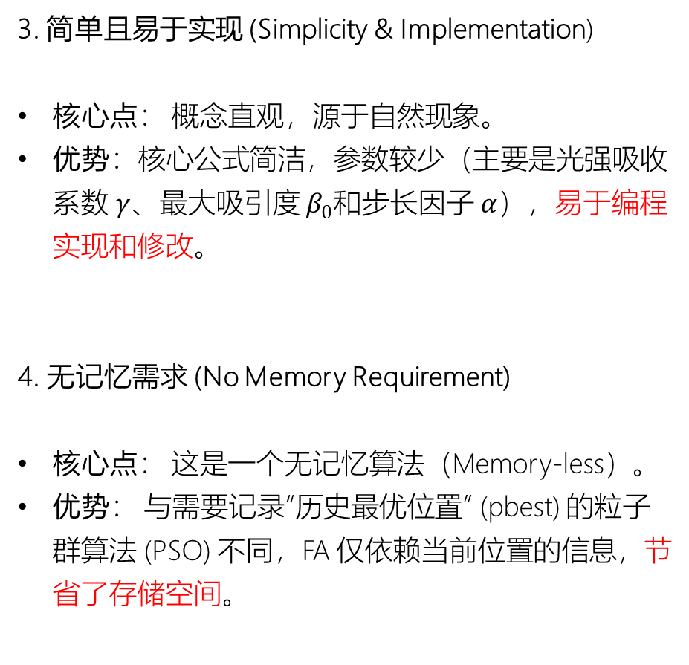
3 算法优点
1. 自动分群与多模态处理能力 (Automatic Subdivision)
核心点： 算法具有自动将种群分成子群的能力。
优势： 非常适合解决多模态优化问题 (Multimodal Optimization)，即能够同时找到多个局部最优解（Local Optima）和全局最优解，而不容易陷入单一陷阱。
2. 强大的局部搜索能力 (Local Search Capability)
核心点： 算法具有自动将种群分成子群的能力。
优势： 这种机制使得萤火虫在接近最优解时，移动步长会自然变小，从而在局部区域进行精细搜索，提高了求解精度。
3. 简单且易于实现 (Simplicity & Implementation)
核心点： 概念直观，源于自然现象。
优势：核心公式简洁，参数较少（主要是光强吸收系数 $γ$、最大吸引度 $β_{0}$和步长因子 $α$），易于编程实现和修改。
4. 无记忆需求 (No Memory Requirement)
核心点： 这是一个无记忆算法（Memory-less）。
优势： 与需要记录“历史最优位置” (pbest) 的粒子群算法 (PSO) 不同，FA 仅依赖当前位置的信息，节省了存储空间。

Slide 14
算法缺点
萤火虫算法-算法缺点
04
Disadvantage

Slide 15
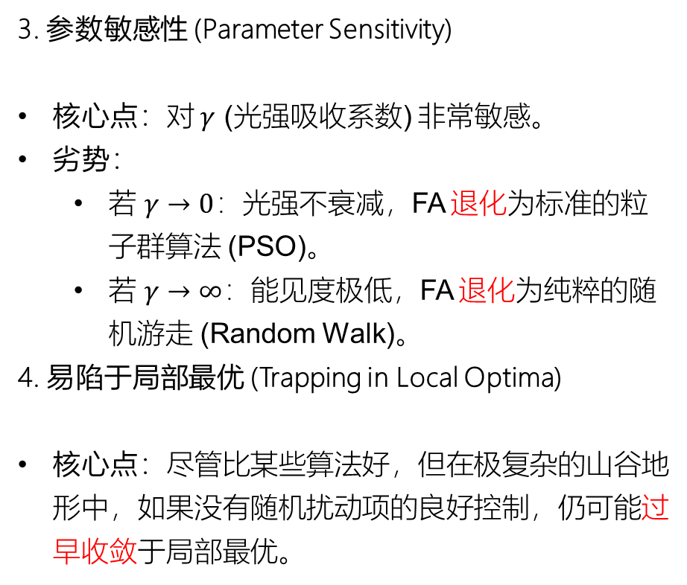
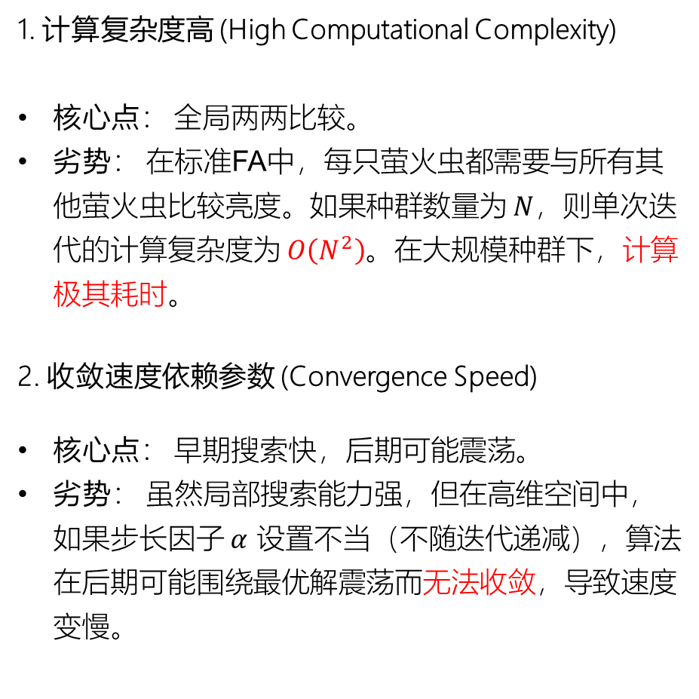
4 算法缺点
1. 计算复杂度高 (High Computational Complexity)
核心点： 全局两两比较。
劣势： 在标准FA中，每只萤火虫都需要与所有其他萤火虫比较亮度。如果种群数量为 $N$，则单次迭代的计算复杂度为 $O\left(N^{2}\right)$。在大规模种群下，计算极其耗时。
2. 收敛速度依赖参数 (Convergence Speed)
核心点： 早期搜索快，后期可能震荡。
劣势： 虽然局部搜索能力强，但在高维空间中，如果步长因子 $α$ 设置不当（不随迭代递减），算法在后期可能围绕最优解震荡而无法收敛，导致速度变慢。
3. 参数敏感性 (Parameter Sensitivity)
核心点：对 $γ$ (光强吸收系数) 非常敏感。
劣势：
  若 $γ→0$：光强不衰减，FA 退化为标准的粒子群算法 (PSO)。
  若 $γ→∞$：能见度极低，FA 退化为纯粹的随机游走 (Random Walk)。
4. 易陷于局部最优 (Trapping in Local Optima)
核心点：尽管比某些算法好，但在极复杂的山谷地形中，如果没有随机扰动项的良好控制，仍可能过早收敛于局部最优。

Slide 16
改进思路
萤火虫算法-改进思路
05
Improve

Slide 17

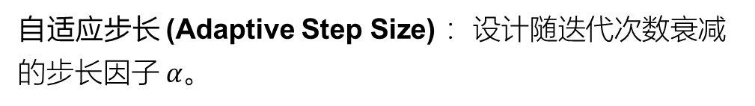
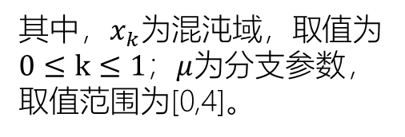
5 改进思路一：参数自适应优化
参数自适应优化
——解决标准算法参数敏感与后期收敛震荡的问题
混沌初始化 (Chaos Initialization)：基于混沌理论映射生成初始种群，打破伪随机数的局限，确保萤火虫在解空间分布更均匀。
一维混沌映射：
自适应步长 (Adaptive Step Size) ：设计随迭代次数衰减的步长因子 $α$。
其中，$x_{k}$为混沌域，取值为$0≤k≤1$；$μ$为分支参数，取值范围为[0,4]。
动态平衡：初期使用大步长进行全局探索 ，后期自动切换为小步长进行局部精细开发 。

Slide 18
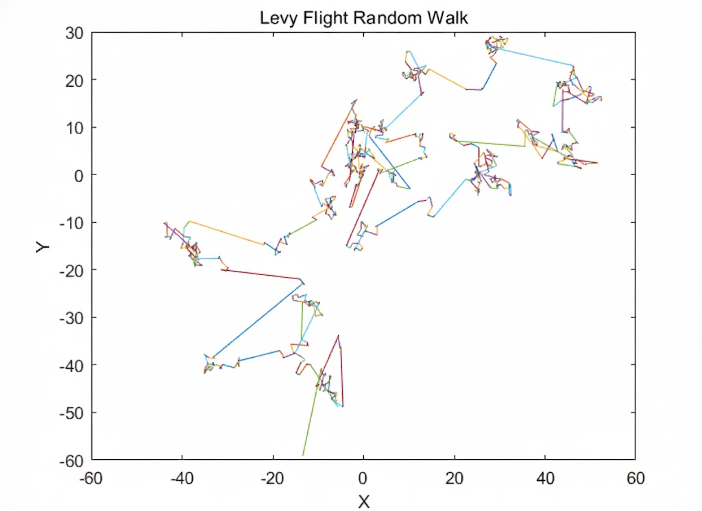
5 改进思路二：引入莱维飞行机制
引入莱维飞行机制
—— 解决标准的高斯随机游走 (Random Walk) 搜索效率低，容易在平坦区域原地打转的问题
莱维飞行：模仿自然界（如信天翁）的觅食行为，采用“莱维飞行”模式。这是一种长尾分布的随机游走。
长距离跳跃：偶尔的大跨度飞行帮助算法跳出局部最优陷阱。
高效搜索: 在保持局部搜索精度的同时，显著扩大了全局搜索范围。

Slide 19
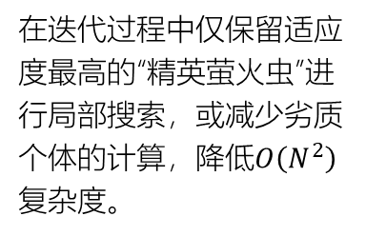
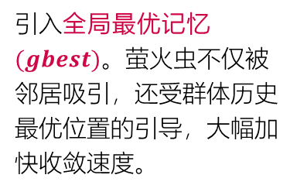
5 改进思路三：混合算法协同策略
参数自适应优化
——取长补短：融合其他元启发式算法的优势算子
FA + GA (遗传算法)
FA + PSO (粒子群)
精英策略 (Elitism)
多群协同
引入变异 (Mutation) 和交叉算子。当萤火虫陷入停滞时，强制对其位置进行变异，增加种群多样性，防止早熟收敛。
引入全局最优记忆 $(gbest)$。萤火虫不仅被邻居吸引，还受群体历史最优位置的引导，大幅加快收敛速度。
在迭代过程中仅保留适应度最高的“精英萤火虫”进行局部搜索，或减少劣质个体的计算，降低$O\left(N^{2}\right)$复杂度。
将种群划分为多个独立进化的子群，子群间定期交换信息。既保持了各子群的独立探索，又实现了全局信息共享。

Slide 20
应用方向
萤火虫算法-应用方向
06
Application

Slide 21
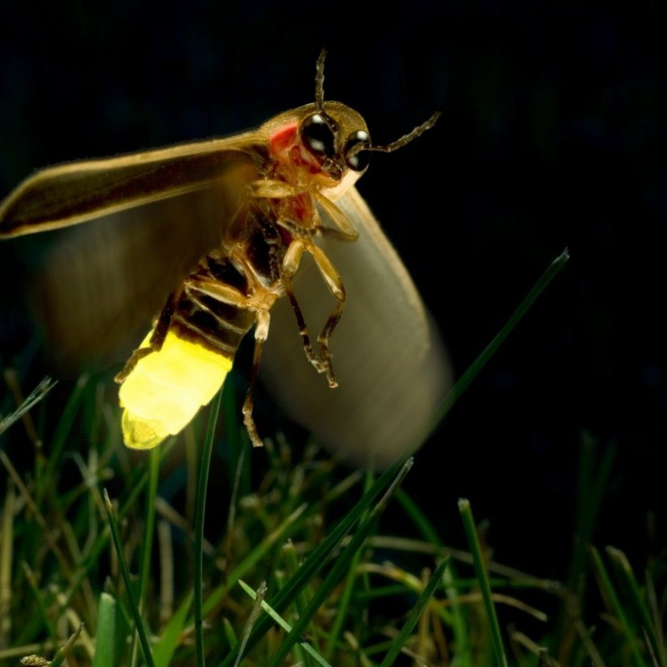
6 萤火虫算法的应用方向
数字图像处理
工程结构设计
图像压缩、多级阈值分割、图像配准与特征提取。
天线阵列设计、压力容器优化、弹簧设计及桁架结构减重。
机器学习与数据挖掘
组合优化问题
数据聚类分析、支持向量机参数优化、特征选择。
旅行商问题 (TSP)、车间调度、蛋白质折叠与路径规划。

Slide 22
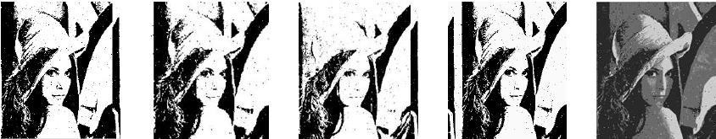
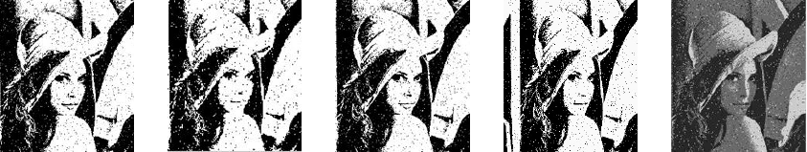
6 应用一：数字图像分割
数字图像分割
高信噪比图像的分割结果
核心挑战：在图像处理中，确定最佳的阈值（Threshold）以将目标物体与背景分离是一个极其耗时的过程，尤其是多级阈值分割。
FA 的作用：利用萤火虫算法代替传统的穷举搜索法，以最大化“类间方差”（Otsu算法）为目标函数。
a.传统最大熵法 b.最大类间方差法 c.最小误差阈值法 d.粒子群算法 e.萤火虫算法
低信噪比图像的分割结果
显著优势：
计算速度提升数倍。
在含噪图像中仍能保持高精度的边缘检测能力。
a.传统最大熵法 b.最大类间方差法 c.最小误差阈值法 d.粒子群算法 e.萤火虫算法

Slide 23
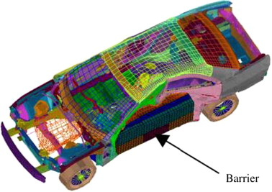
6 应用二：工程结构优化
工程结构优化
复杂性：现实工程设计通常包含高度非线性的约束条件（如应力、挠度、振动频率）。
典型案例：
桁架结构设计： 在保证结构强度的前提下，通过优化横截面积最小化整体重量。
天线阵列: 优化天线单元的位置和间距，以获得旁瓣最低、主瓣最强的辐射方向图。
使用萤火虫算法解决车辆侧面碰撞的结构设计问题
效果：FA 能够有效处理连续变量与离散变量混合的复杂优化问题。

Slide 24
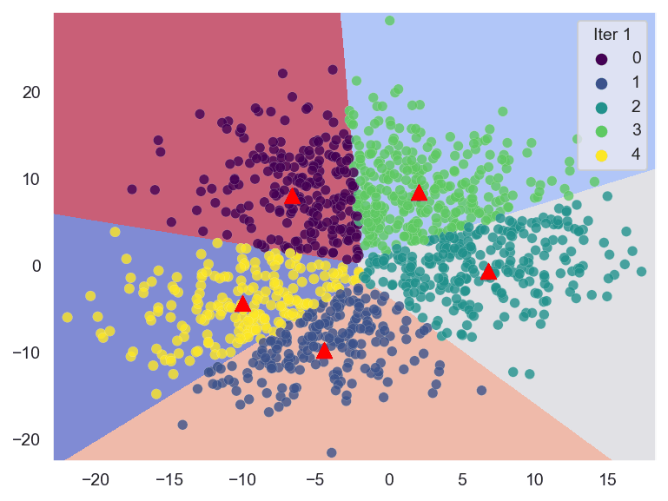
6 应用三：数字图像分割
数据聚类分析
传统痛点: 经典的 K-Means 算法严重依赖初始中心点的选择，极易陷入局部最优。
FA改进策略: 将聚类中心看作“萤火虫”，通过亮度（聚类紧凑度）相互吸引。
结果: 能够自动找到全局最优的聚类中心位置，且对初始值不敏感，分类准确率显著提高。

Slide 25
请各位老师批评指正!

